Slide 1
2024 5th Final Project and Assessment (ktds)
뱅킹 사업팀 박준현

Slide 2



클라우드 아키텍처 구성
Outer Architecture
Microservice Management Capabilities
Load Balancing
Load Balancing
Inner
Architecture
purchase
voucher
Customer
Voucher
payment
notification
myPage
Execution Env
Execution Env
Load Execution Env
Execution Env
Execution Env
Execution Env
Events Published
Events Subscribed
Events Published/Subscribed
Events Published/Subscribed
Events Subscribed
Events Subscribed
Messaging Channel
Operational Capabilities (Automation, Monitoring, etc.)

Slide 3

도메인분석 - 시나리오
KTDS 사랑
담당자는 상품권을 등록한다.
고객은 상품권 구매를 요청한다.
구매 요청 시 상품권별 총 발행금액을 차감한다.
구매가 완료되면 고객에게 상품권을 발행한다.
고객은 구매한 상품권을 취소할 수 있다.
취소 요청 시 결제를 취소하고 상품권 총발행액을 복구한다.
고객은 MyPage에서 구매내역을 조회한다. (상품권명, 상품권상태, 구매일자)
모든 구매 및 취소 작업이 완료되면 카카오톡 알림이 발송된다.

Slide 4
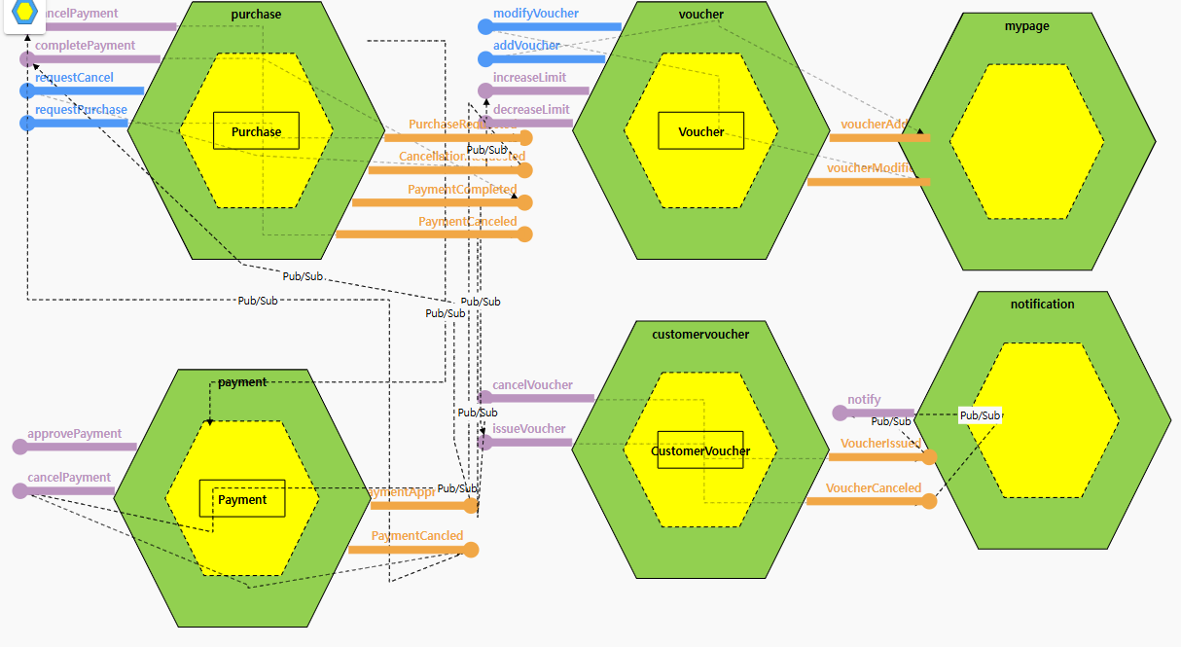
[도메인]
상품권(Voucher): 상품권 총 발행금액과 상태를 관리
구매(Purchase): 상품권 구매 및 취소 요청 관리
고객상품권발행내역(CustomerVoucher) : 고객 상품권 발행 관리
발행한도관리(IssuanceLimit): 상품권 총 발행금액 관리
알림(Notification): 카카오톡 알림 발송 처리
결제(payment): 결제 승인/취소 처리

Slide 5
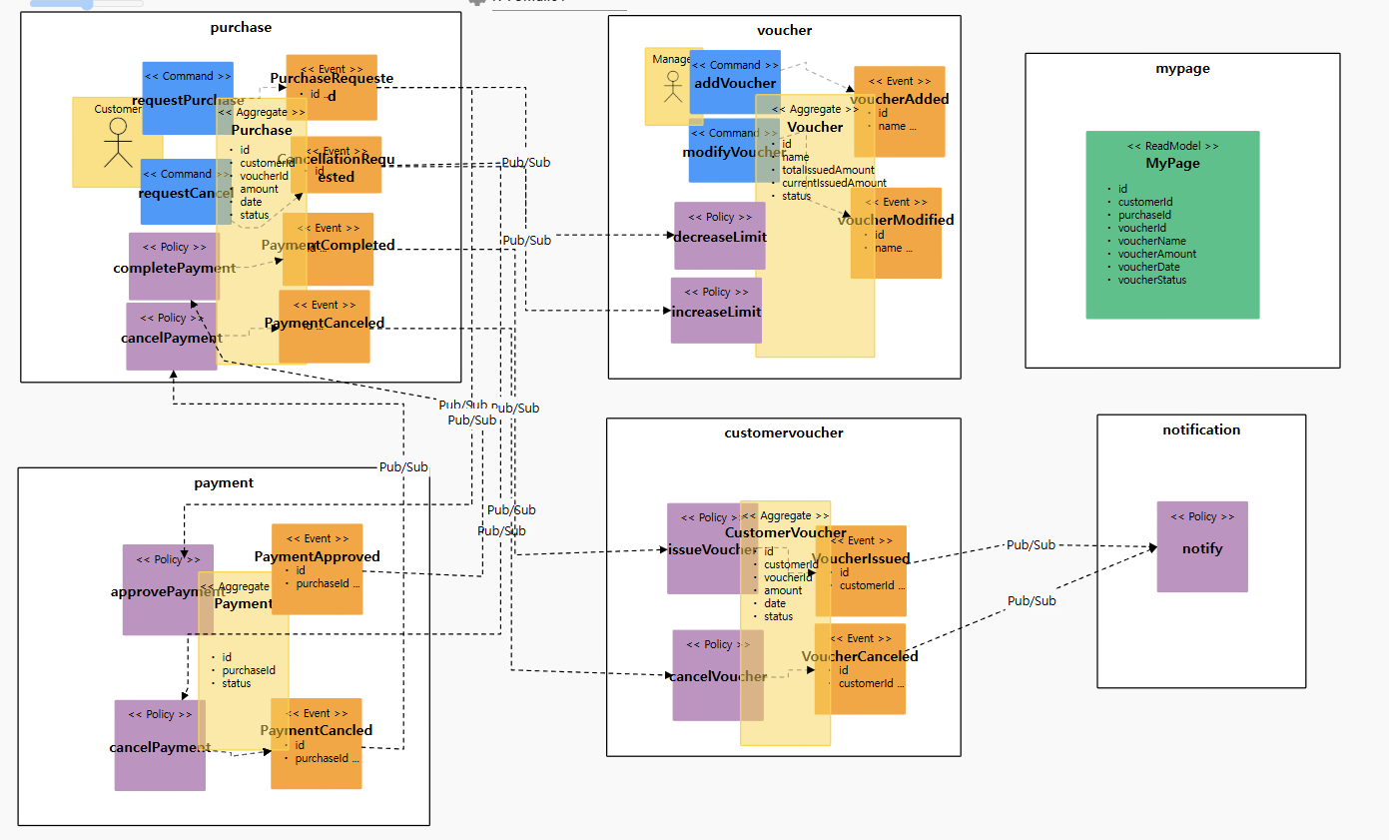
도메인분석 - 이벤트스토밍

Slide 6
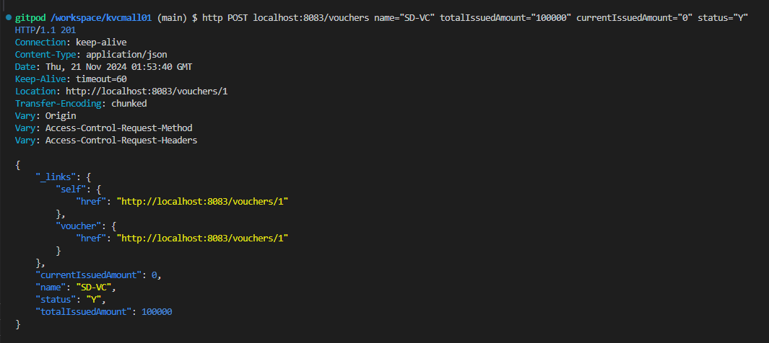
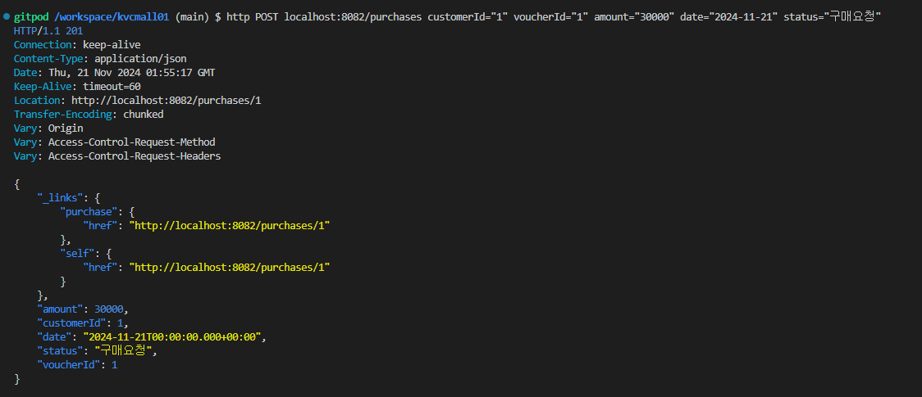
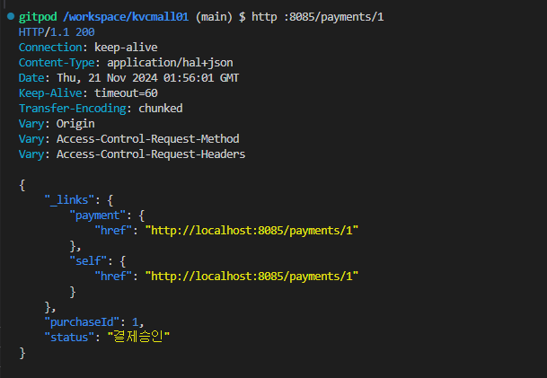
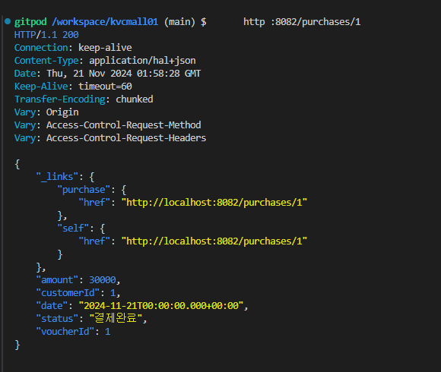
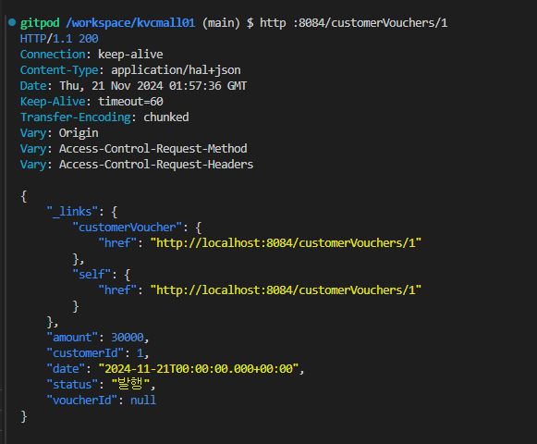
분산트랜잭션 - Saga
1. Voucher (MSA) 등록
2. Purchase (MSA) 구매 요청
3. Payment (MSA) 결제 처리
4. Purchase (MSA) 상품권 발행 상태 갱신
5. CustomerVoucher (MSA) 상품권 발행

Slide 7
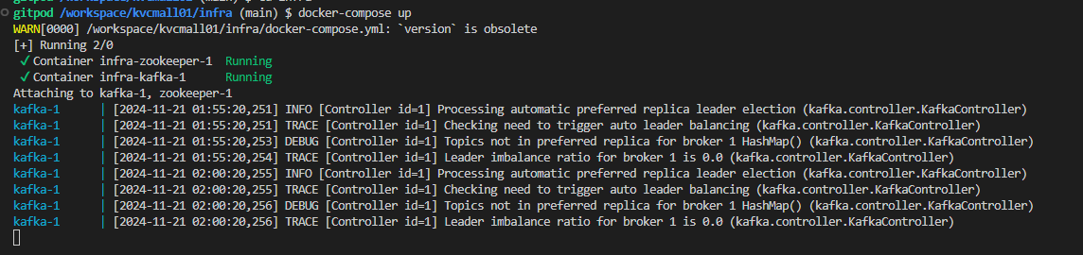
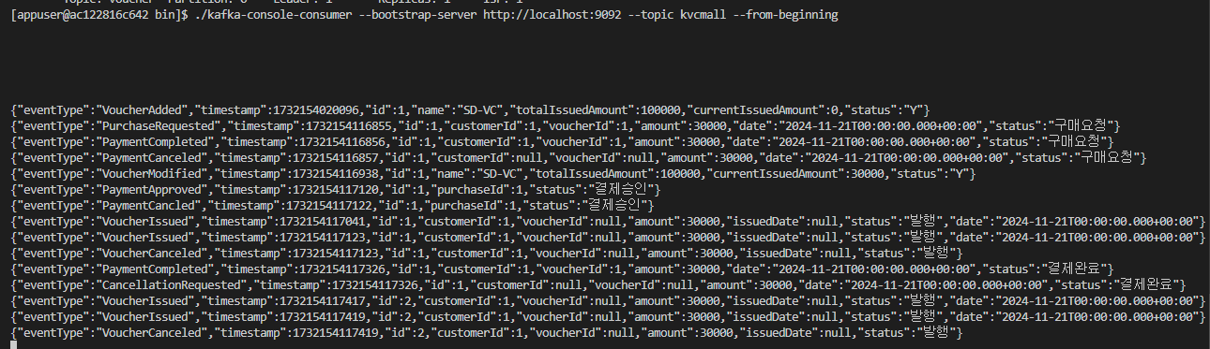
Kafka pub/sub

Slide 8
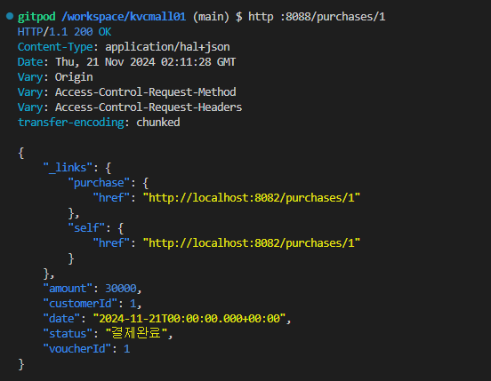
단일진입접 ( gw)
Voucher 서비스 직접 연결
2. Gateway를 통한 Voucher 서비스 연결

Slide 9
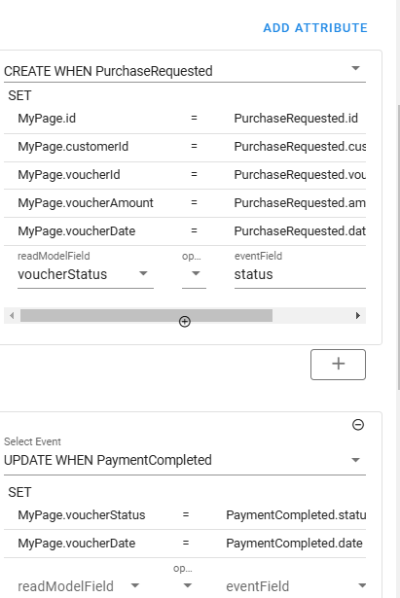
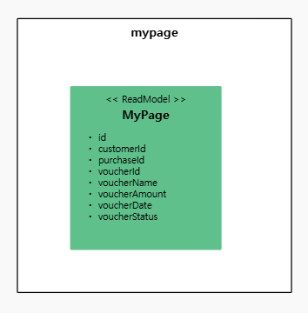
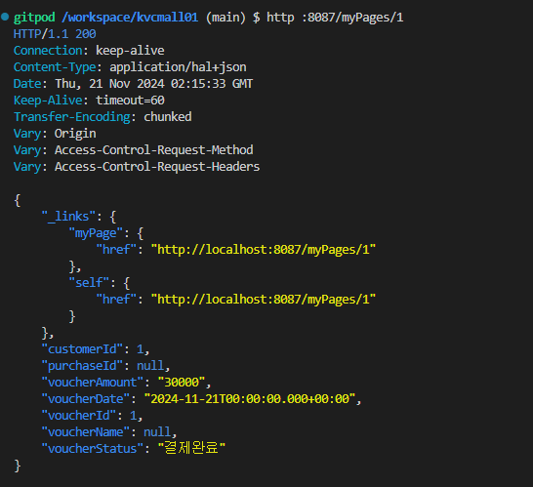
CQRS
MyPage 구성
테스트 결과

Slide 10
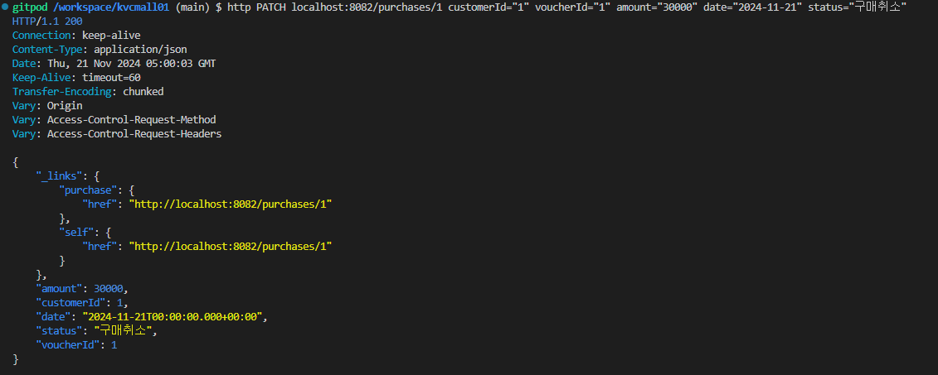
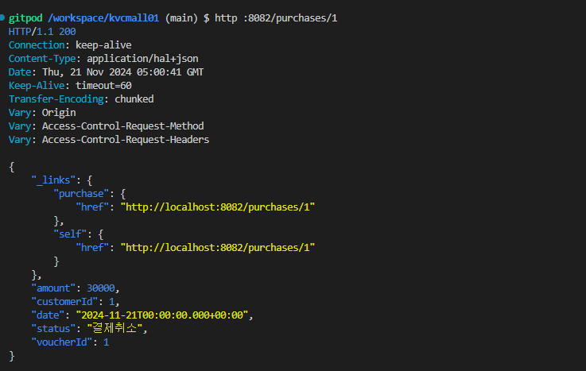
보상처리
서비스간 pub/sub 에러 발생시 보상 처리

Slide 11
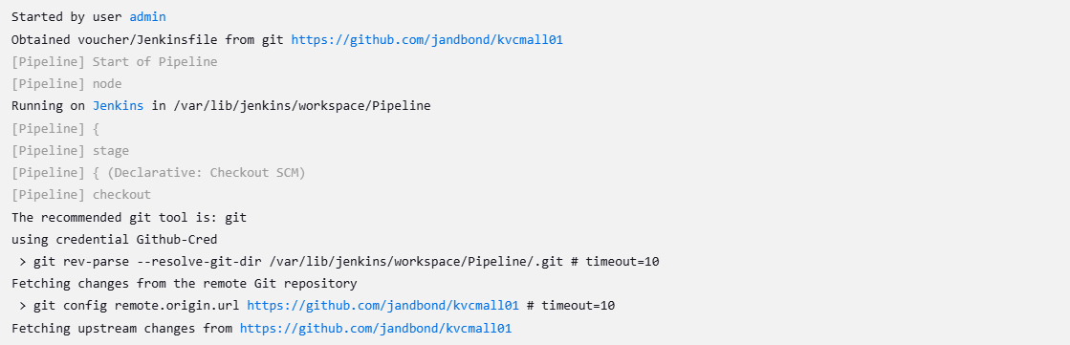
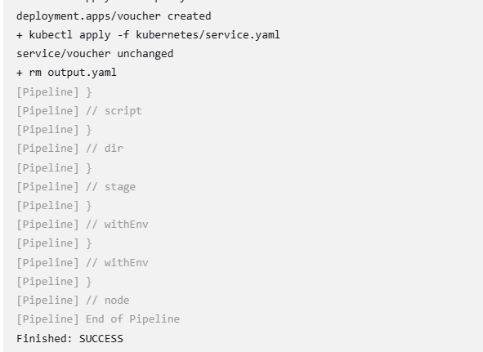
클라우드 배포 – Jenkins CI/CD
1. Jenkins를 통한 CI/CD 배포 결과
2. Jenkins 배포 로그

Slide 12
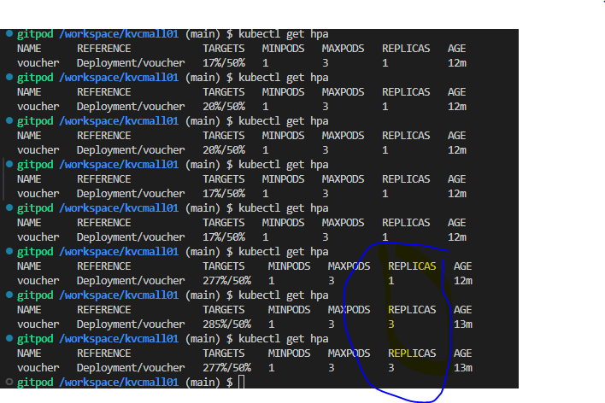
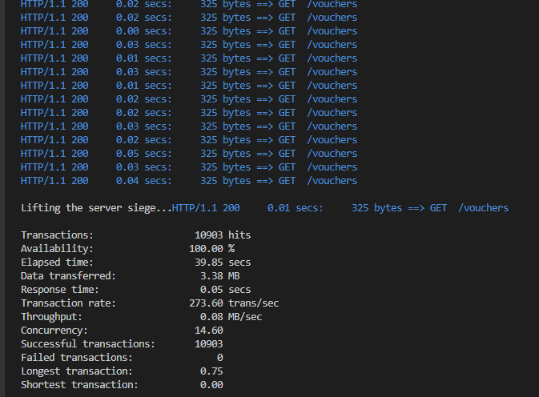
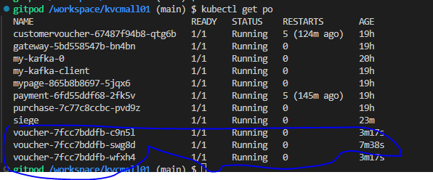
컨테이너 자동확장
Voucher POD 변동
부하 테스트
siege -c20 -t40S -v http://20.249.199.222:8080/vouchers
Voucher POD 조회

Slide 13
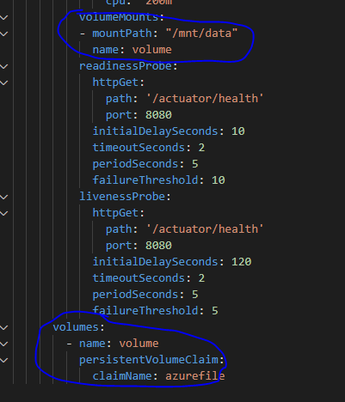
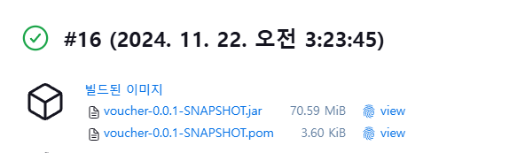
클라우드스토리지 활용 - PVC
NAS 공유 볼륨을 만들고 POD간 공유되는지 확인한다.
1. 첫번째 POD yaml 공유볼륨 설정
2. Jenkins 배포
3. Voucher POD 확인

Slide 14
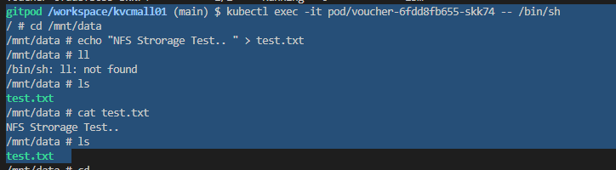
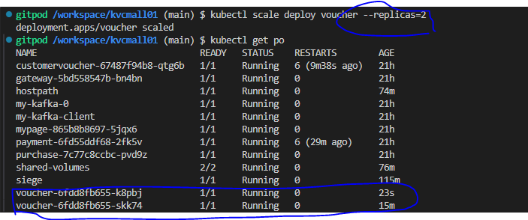
4. 첫번째 POD - 공유볼륨 파일 생성
5. Voucher pod Scale out
6. 공유볼륨 파일 확인

